Slide 1
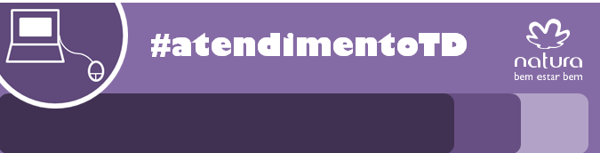
Gestão de Incidente e Requisição
Treinamento no processo de Incidente e Requisição
Nova Ferramenta #AtendimentoTD

Slide 2
Agenda
Objetivo
Acesso a ferramenta #AtendimentoTD
Tela do Colaborador
Tela de Abertura de Chamado
Localizar Chamado
Atuando no Chamado
Alterando status do Chamado
Redirecionando o chamado
Cancelando o Chamado
Dúvidas e Suporte

Slide 3


Objetivo
“Apresentar nova ferramenta de gerenciamento de Incidentes e Requisição, para assegurar que métodos e procedimentos padronizados sejam usados para um tratamento rápido e eficiente de todos os chamados, de modo a minimizar o impacto ao serviço e garantir um correto acompanhamento ao nosso usuário final”

Slide 4
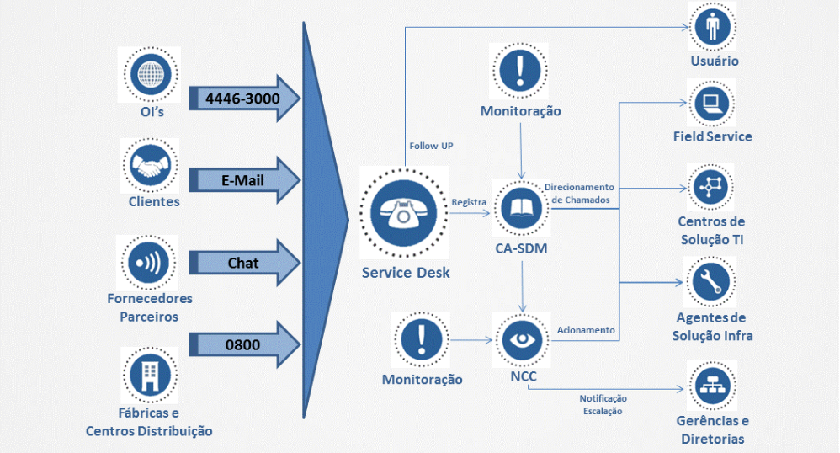
Fluxo de Atendimento Service Desk

Slide 5
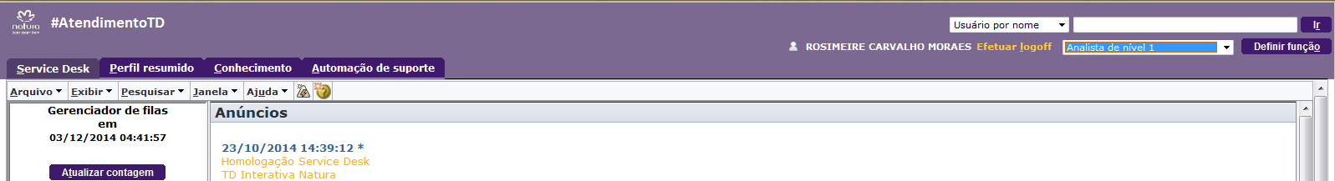
Acesso ao #AtendimentoTD
O acesso a ferramenta será da seguinte forma:
Acesso através da WEB Link: (http://tdinterativa.natura.net)
Navegadores Homologados: Internet Explorer 8, 9 e 10, Mozilla Firefox ESR 17 e ESR 24, Google Chrome 27.0.x ou superior e Apple Safari 5.1 ou superior
Entrar com login e senha de rede
Na tela inicial definir a função que irá utilizar. Ex. Colaborador ou analista de Nível 2
Importante: O acesso a ferramenta, será somente através do login e senha de rede da Natura, por isso será necessário providenciar o acesso para todos.

Slide 6
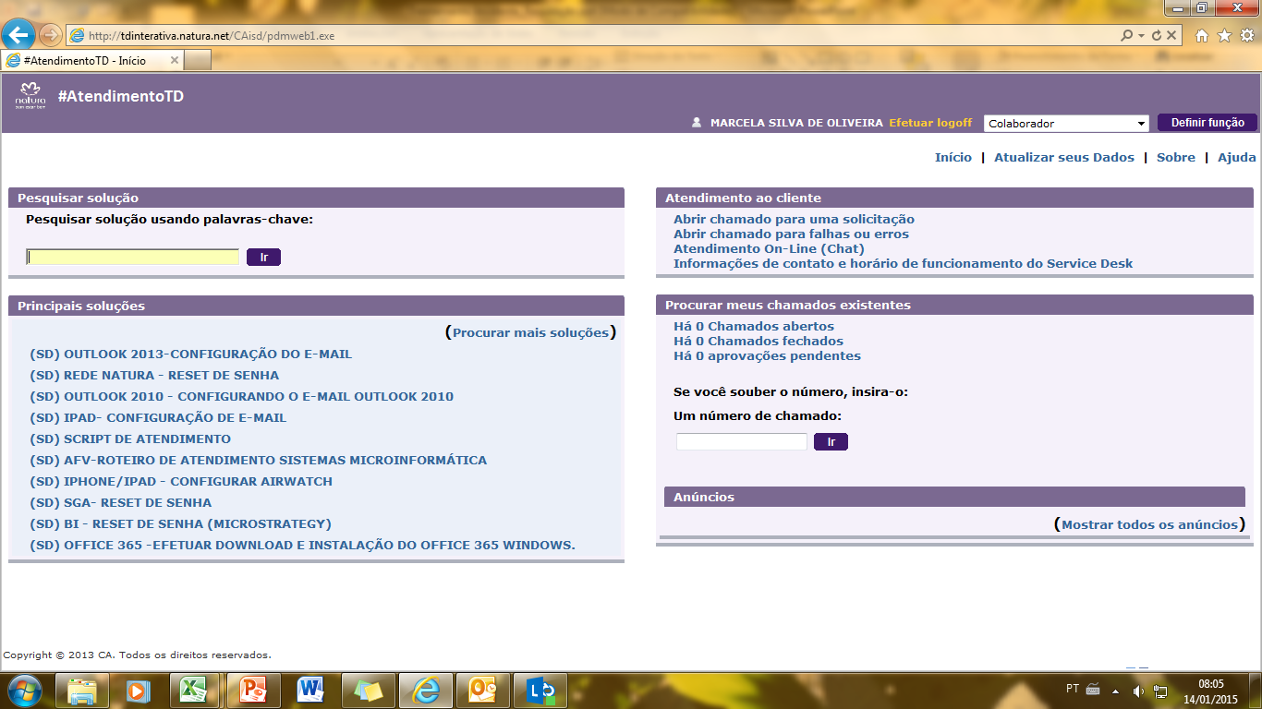
Tela do Colaborador
Opções para abertura de
Chamado diretamente na
ferramenta ou atendimento pelo Chat
Tela onde o usuário irá fazer o
acompanhamento do chamado
Aprovações pendentes irá mostrar as pendências do usuário, caso ele seja um aprovador no fluxo de workflow de acesso.

Slide 7
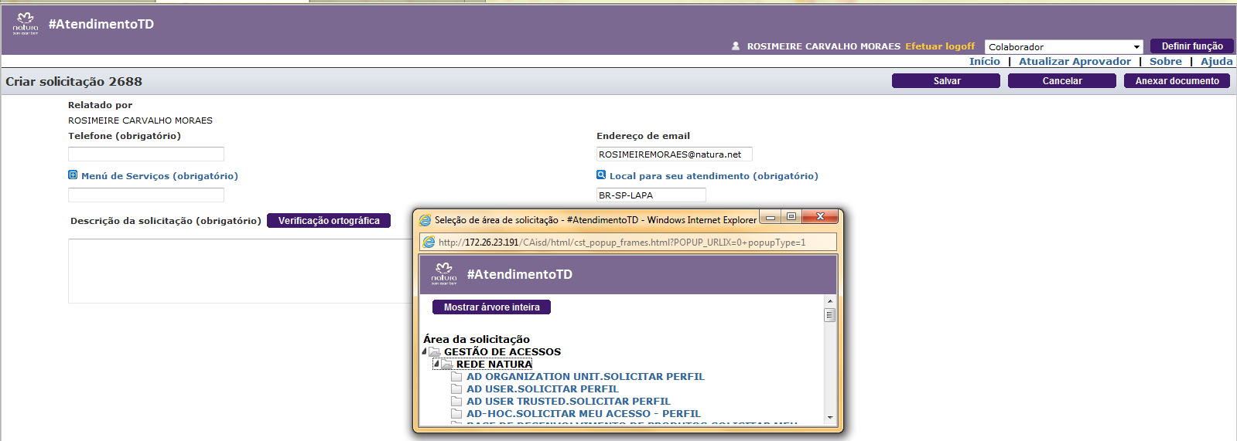
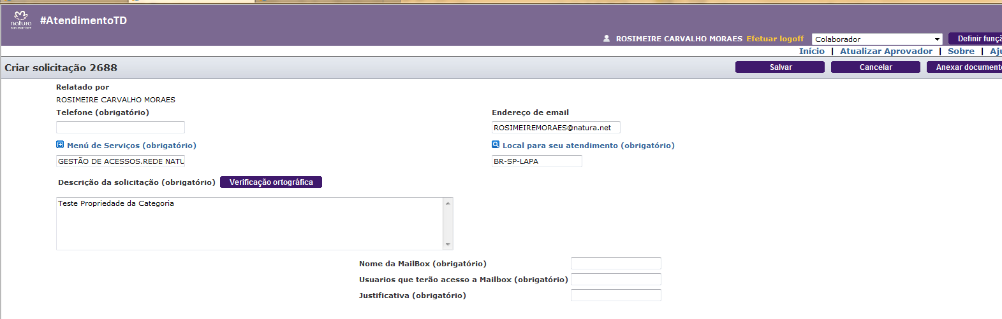
Tela do Colaborador - Abertura
Ao clicar em Menu de Serviço
aprece os serviços disponíveis para abertura de chamado
Propriedade da Categoria, são campos de preenchimento obrigatório para o atendimento da solicitação

Slide 8
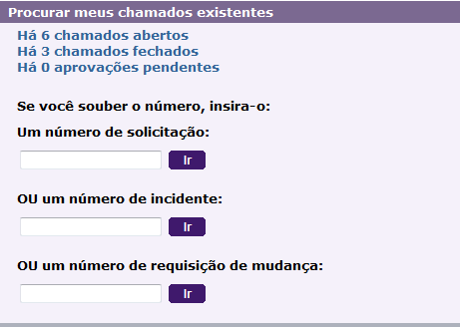
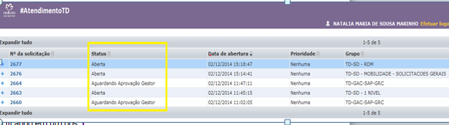
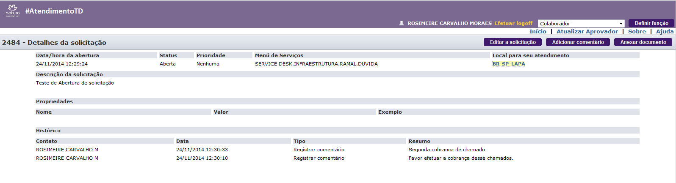
Tela do Colaborador - Consulta
O colaborador efetua a consulta clicando em um dos links ou digitando o número da solicitação nos campos abaixo.
Tela de retorno ao colaborador com os números de chamados em nome dele. Ao escolher o chamado e clicar no número aparece a tela abaixo.
Nessa tela o colaborador, pode consultar o último histórico do chamado e atualizar comentário ou anexos no chamados. Não sendo permitido alterar categoria, descrição ou status do chamado

Slide 9
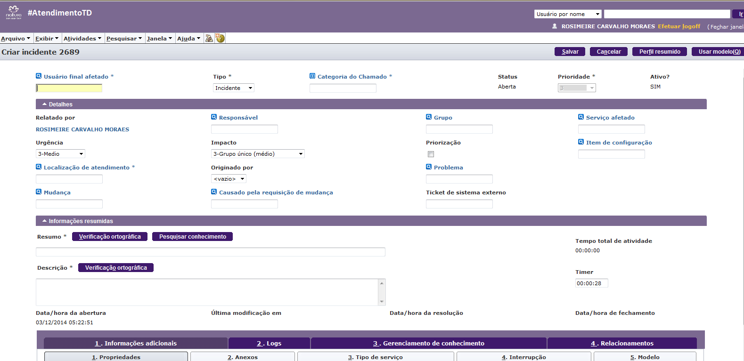
Tela Abertura de Chamado – N1
Somente o Service Desk, terá acesso a essa tela para abertura de Chamado. O Agente de Solução N2 deverá usar a tela do colaborador.

Slide 10
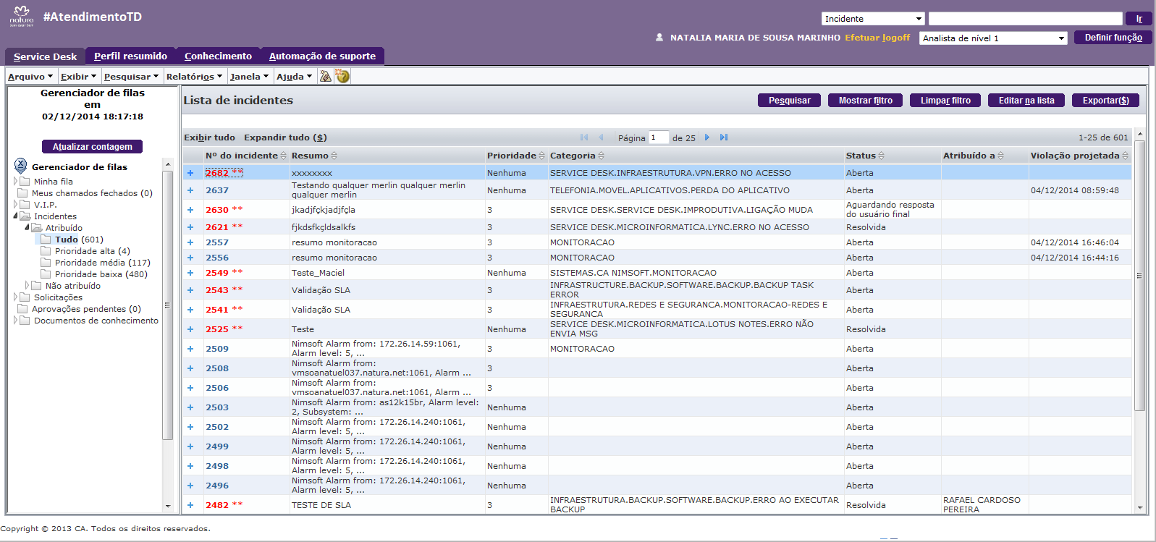
Localizar Chamado
1- Consultando o número de um chamado diretamente na guia de pesquisa.
Existe duas formas de localizar o chamado:
2- No Gerenciador de Filas é possível consultar os chamados atribuídos ao usuário individual (abaixo de Minha Fila), incidentes atribuídos (vinculado a um responsável nominal) e não atribuídos (somente vinculado ao grupo), tendo filtros com base em sua prioridade
Para criar uma view nova, ou alterar alguma existente. Deve ser aberto um chamado para equipe de administração da ferramenta que irá fazer essa alteração, conforme a necessidade e usuário.

Slide 11
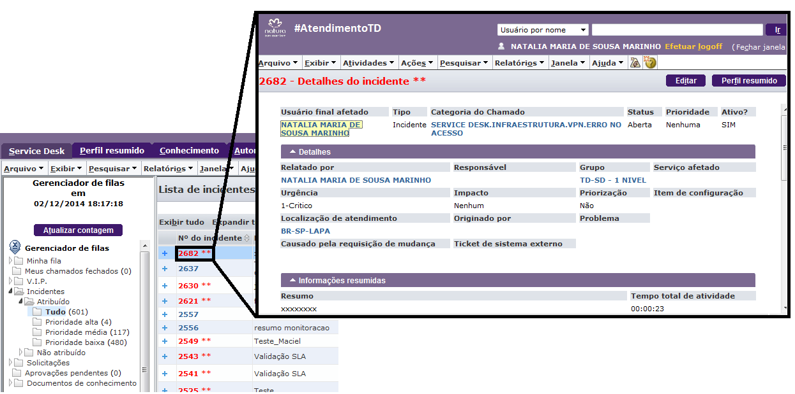
Localizar Chamado
Para abrir o chamado clique em cima do número do chamado, e o mesmo será aberto em uma nova janela

Slide 12
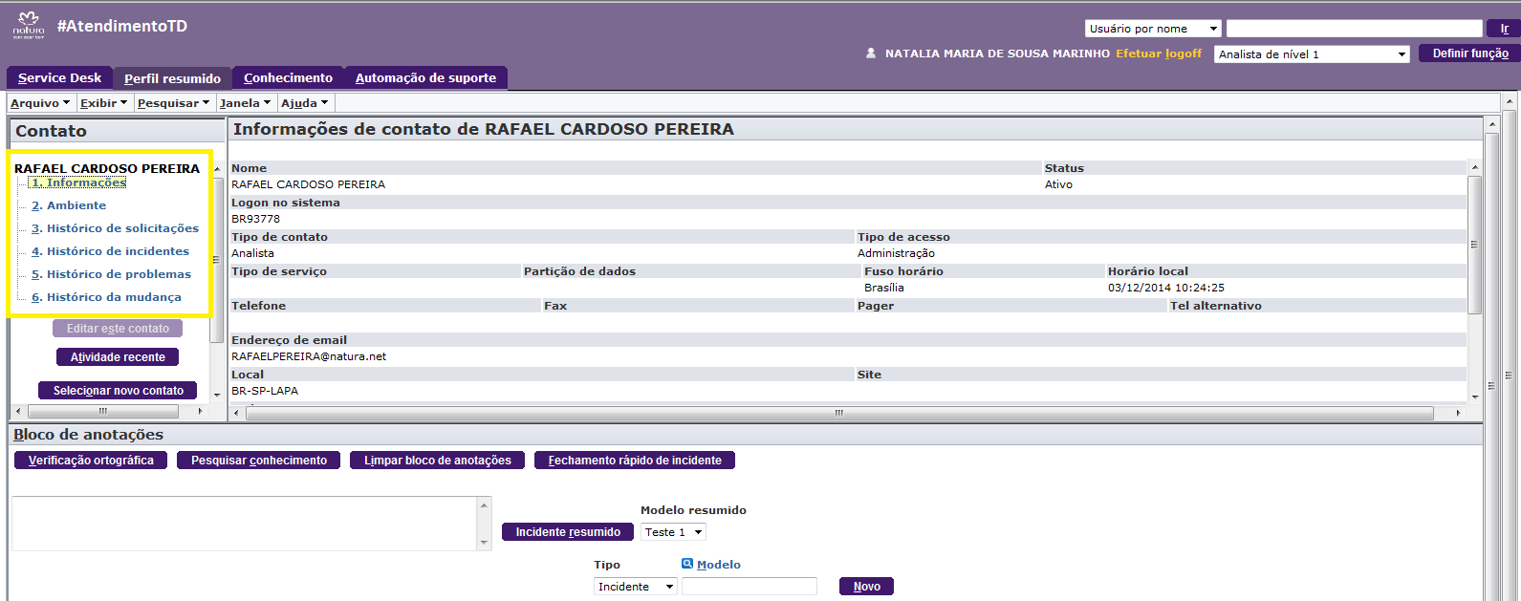
Informações sobre o Usuário
Pela aba Perfil Resumido na página inicial da ferramenta é possível fazer a busca por usuários e localizar suas informações de contato, seu histórico de incidentes, solicitações, problemas e mudanças:

Slide 13
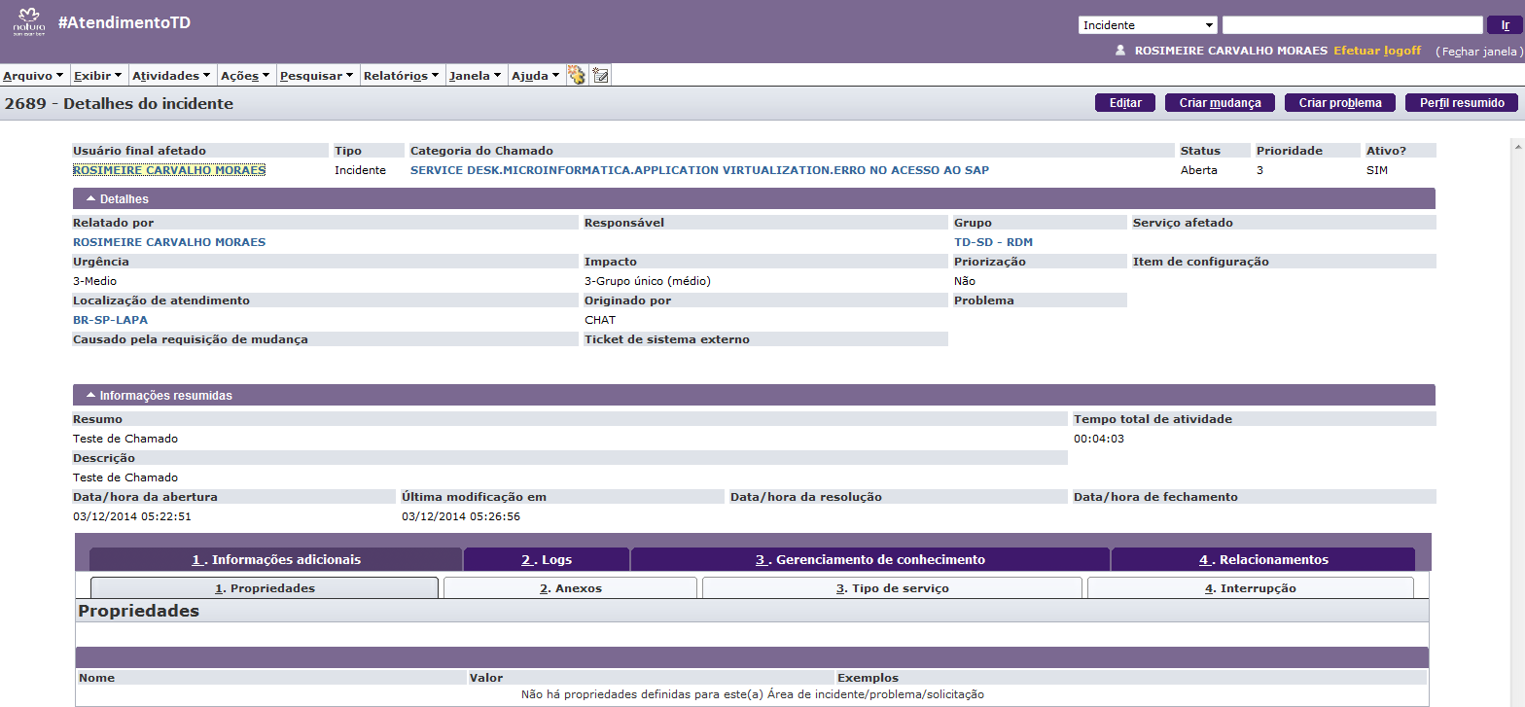
Atuando no Chamado
Ao clicar no botão Editar, o sistema abre opções para criar mudança ou problema a partir desse incidente.
Tela de consulta do chamado, para o agente de solução nível 2.
Somente analista de nível 2 tem acesso para abertura de mudança e problema.

Slide 14
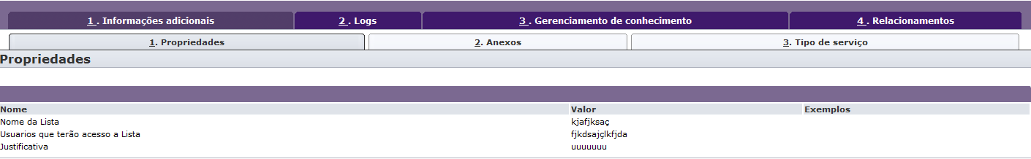
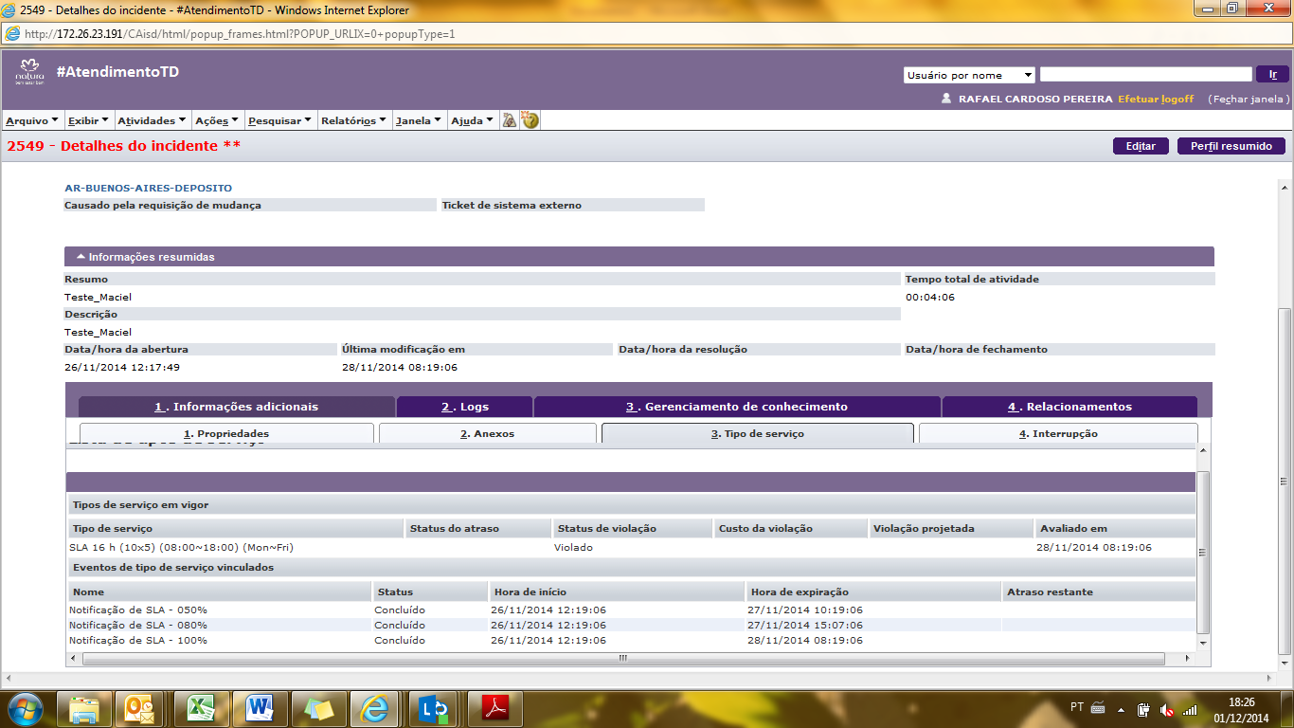
Informações complementares do chamado
Na parte inferior da tela de chamados, são encontradas informações complementares:
são encontradas:
Na aba 1-Informações adicionais são encontrada:
1- Propriedades da Categoria: Algumas categorias tem perguntas, informações a serem preenchidas na abertura do chamado, estas informações estão presentes nessa sub aba.
2- Anexos: Tanto o usuário como o analista pode anexar um documento no chamado. Com tamanho máximo de 5 mb, e algumas extensões não serão aceitas como .Exe;
3- Tipo de Serviço: Nessa sub-aba ficam disponíveis as informações do SLA do chamado e é possível verificar quando está previsto para vencer.

Slide 15
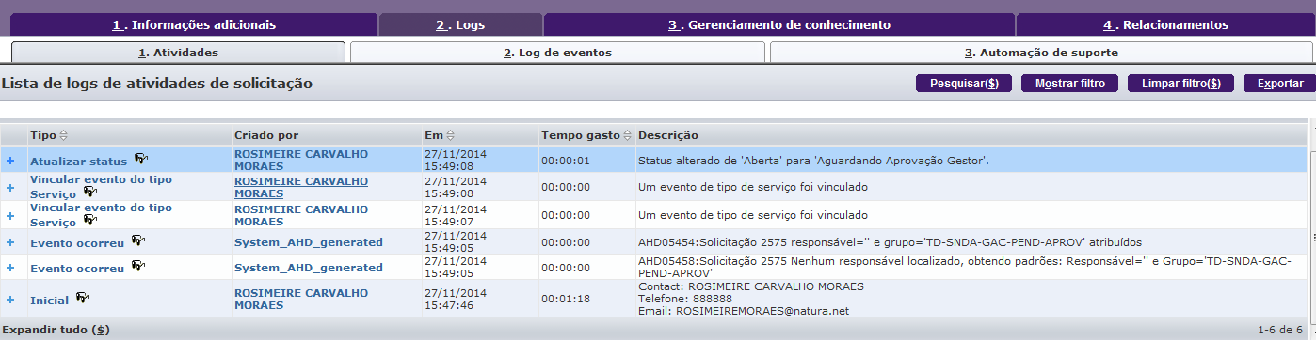
Informações complementares do chamado
Na aba 2. Logs são encontrados os registros de qualquer alteração que acontecer no incidente com informação de data, hora e nome do responsável pela ação

Slide 16
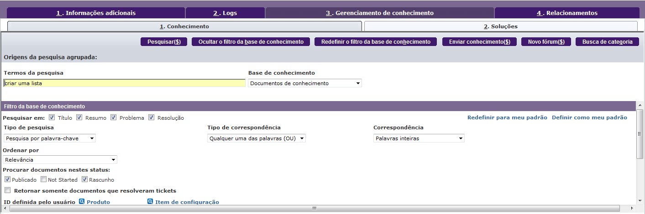
Informações complementares do chamado
Na aba 3. Gerenciamento de Conhecimento são encontradas informações disponíveis da base de conhecimento da #AtendimentoTD. É possível consultar a base durante a tratativa do chamado e vincular a documentos existentes.
Para base de conhecimento, será ministrado um treinamento a parte, orientando como criar, alterar e excluir procedimento, para os analistas que vão atuar nessa atividade.

Slide 17
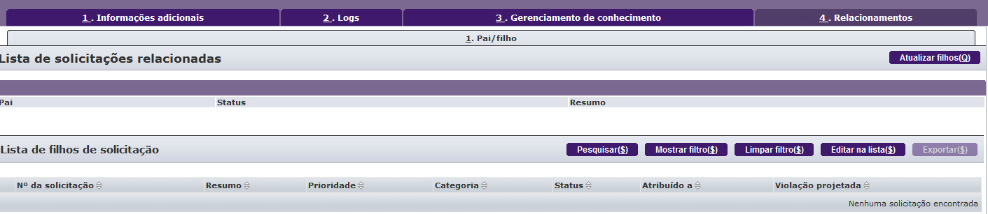
Informações complementares do chamado
Na aba 4. Relacionamento é possível vincular diversos chamados a um, tornando este o chamado pai. O relacionamento é importante para a tratativa de incidentes com causas comuns.
Iremos utilizar essa opção para registrar todos os chamados relacionados a um mesmo incidente, como em casos de indisponibilidade ou lentidão, que afeta mais de um colaborador ou departamento.
E será adicionada a tela para consulta de mudanças e problemas associado ao chamado.

Slide 18
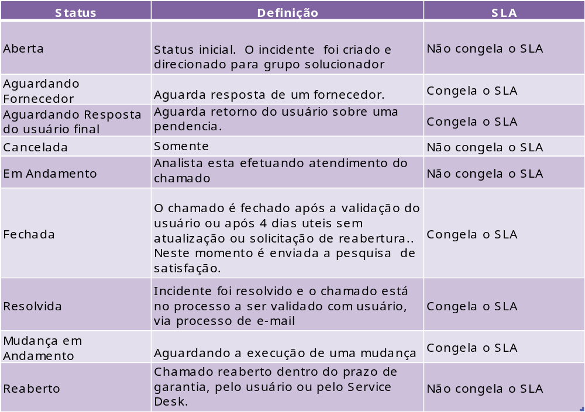
Tipos de Status de Chamados

Slide 19
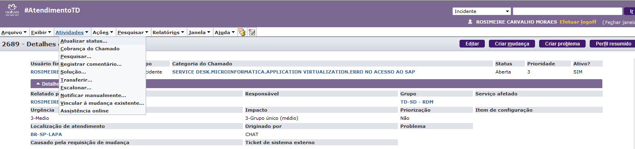
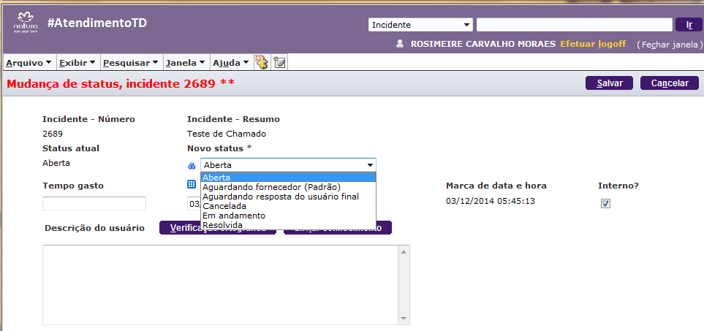
Atuando em Chamado – Alterando Status
Para alterar o Status, ou fazer qualquer atualização no chamado, o analista deve ir na guia de Atividades e escolher a opção deseja conforme abaixo:
Ao Clicar no link atualizar status, aparece a tela ao lado, onde o analista pode escolher um dos status.
Nessa tela temos também a opção “Interno”. Ao selecionar essa opção o comentário inserido não ficará disponível para o colaborador.

Slide 20
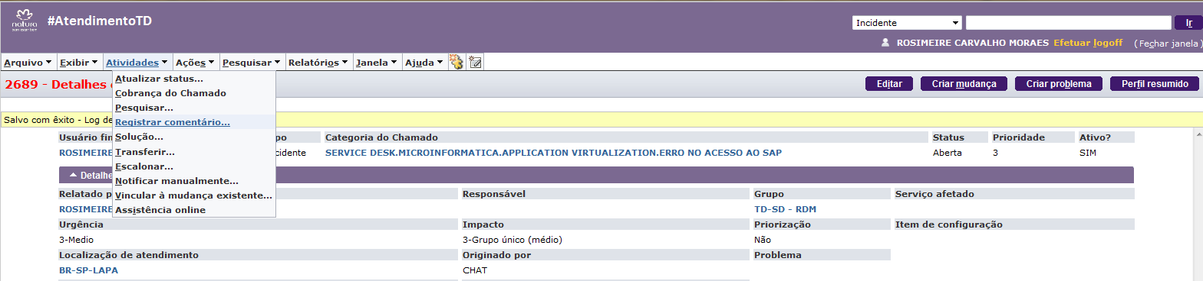
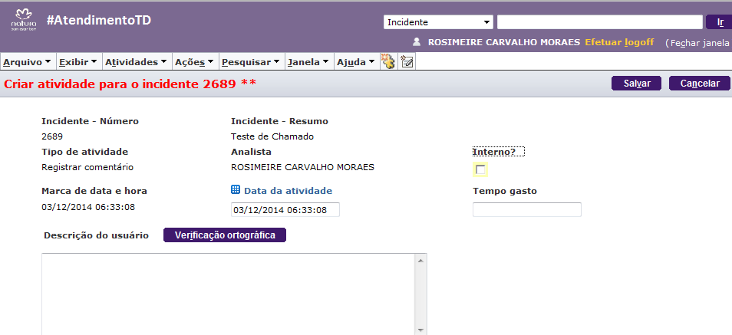
Atualizando Histórico do Chamado
Para atualizar o histórico do chamado, o analista deve clicar em Atividades / Registrar comentário.
Aparecerá a tela ao lado, onde o analista deve atualizar a informação no campo descrição e após Salvar.

Slide 21
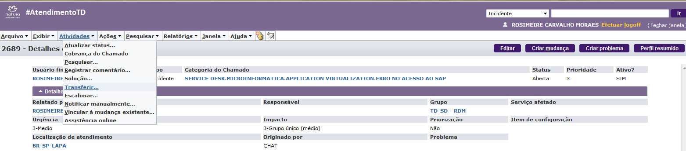
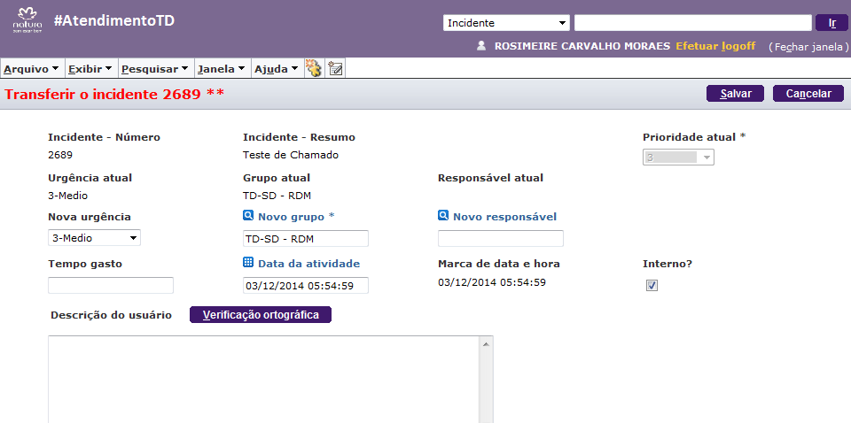
Redirecionando o chamado
Para redirecionar/transferir um chamado, o analista deve clicar em Atividades / transferir.
Ao clicar em transferir abrirá a tela ao lado, o analista deve
Escolher o novo grupo, e colocar uma justificativa para o
Direcionamento, após clicar em
Salvar, o chamado é direcionado ao novo grupo.
Lembrando que a opção “Interno”, não deixa o comentário disponível para consulta do colaborador, porém o mesmo recebe e-mail com a notificação do redirecionamento do chamado.

Slide 22
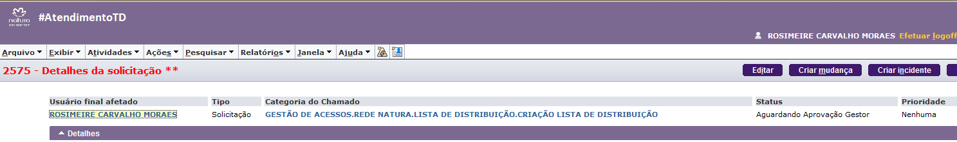
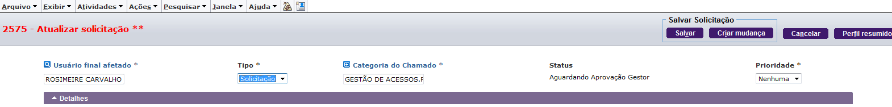
Redirecionando Chamado
Fila incorreta
Para chamados que foram encaminhados incorretamente para grupo do 2 nível, o mesmo deve redirecionar o chamado para o grupo de Follow Up do Sd, que irá fazer a correção do direcionamento.
Classificação incorreta
Caso seja identificado que o chamado foi classificado incorretamente, ou aberto como incidente e deveria ser uma requisição. O analista deve alterar a classificação, clicando em Editar no chamado, após alterar o tipo (Incidente ou Requisição) e posteriormente a categoria do chamado.
E necessário primeiro alterar o tipo, para que a categorização correta fique disponível.

Slide 23
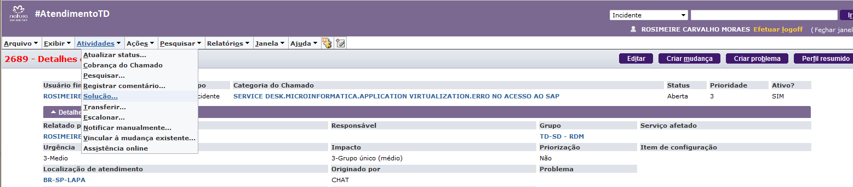
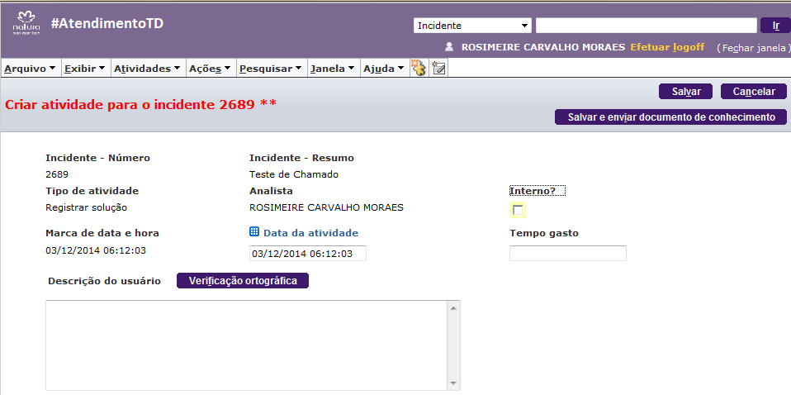
Efetuando a solução do chamado
Para solucionar um chamado, o analista deve clicar em Atividades / Solução.
Ao clicar em solução abrirá a tela ao lado, o analista deve
Descrever a solução aplicada da melhor forma possível e clicar em salvar.
Nessa tela temos a opção de “salvar e enviar documento de conhecimento”, onde você envia ao usuário uma Faq, já existente, ao usuário com a solução para o chamado.

Slide 24
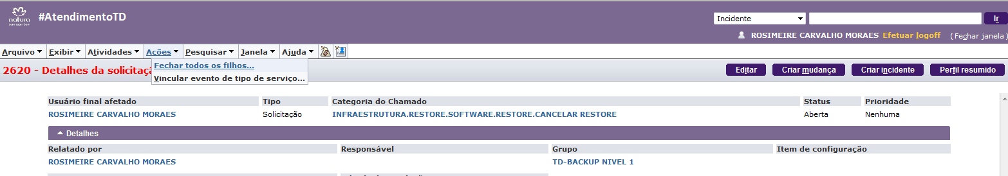
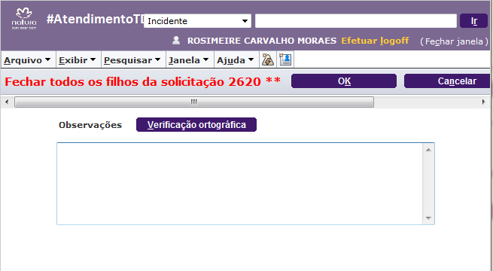
Chamado Pai e Filho
Para fechamento de um chamado que tem chamados filhos atrelados, primeiramente o analista deve efetuar o fechamento dos chamados filhos, indo em Ações / fechar chamados filhos. Para posteriormente fazer o fechamento do chamado principal.
Ao clicar em fechar todos os chamados, irá aparecer a tela abaixo. O analista irá preencher com a informação de solução do chamado, e após clicar em ok.

Slide 25
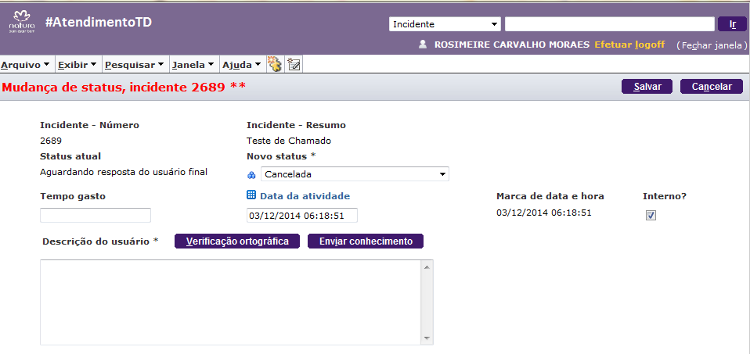
Cancelando Chamado
Para cancelar o chamado, o analista devera escolher a opção Atualizar Status
Ao escolher a opção, aparecera a tela ao lado, e o analista deve escolher a opção de cancelada em novo status.
Colocar a descrição do motivo do cancelamento e clicar em Salvar.
O usuário receberá a notificação de cancelamento, e o campo interno não pode esta selecionado para que o usuário possa consultar esse status diretamente na ferramenta.

Slide 26
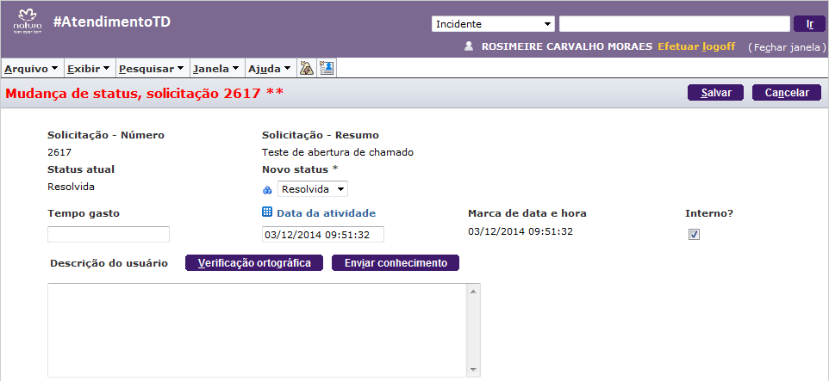
Reabertura de Chamado
Para cancelar o chamado, o analista devera escolher a opção Atualizar Status
Ao escolher a opção, aparecera a tela ao lado, e o analista deve escolher a opção de reaberto em novo status.
Colocar a descrição do motivo da reabertura e clicar em Salvar.
Somente os analistas do Service Desk, ou usuário final podem efetuar a reabertura do chamado.

Slide 27
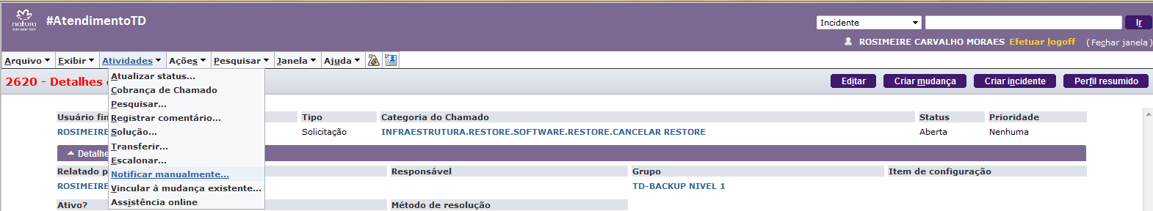
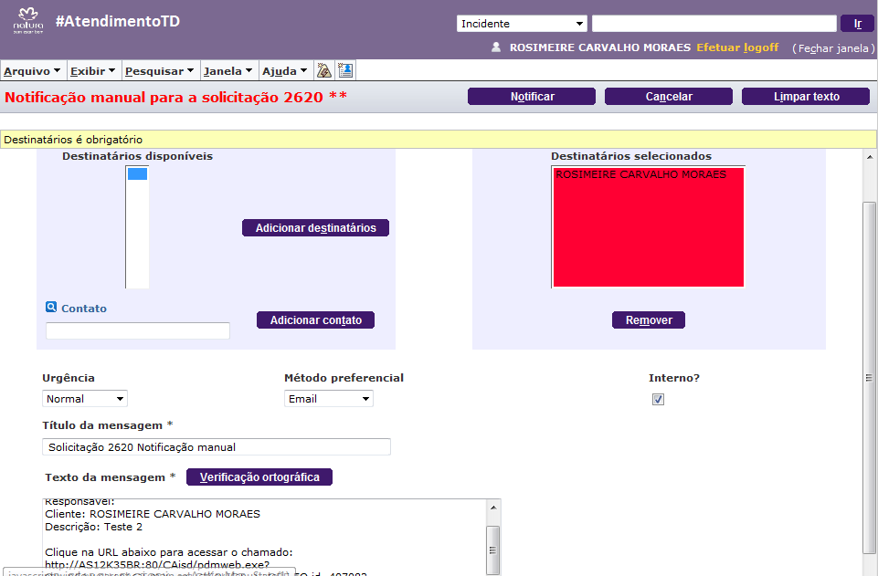
Enviando uma notificação manual
Para enviar uma notificação ao colaborador de cobrança de chamado, ou de mais informações, o analista pode utilizar a opção notificar manualmente. Indo em Atividades / Notificar Manualmente.
O analista ira preencher a tela ao lado.
No campo Contato informe o nome do usuário ou analista que deseja notificar. Em seguida, clique em Adicionar Contato e depois em Adicionar destinatários. O título e texto da mensagem aparecerão abaixo.
Observação: A notificação irá como um e-mail do #Atendimento TD. A URL não pode ser apagada pois será o atalho do chamado no e-mail.
Ao fazer isso automaticamente é criado um log na ferramenta identificando que foi encaminhada uma notificação ao colaborador.

Slide 28
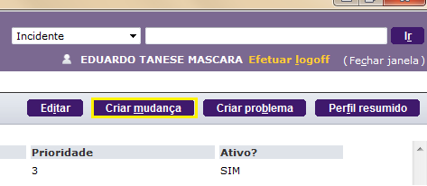
Criando uma mudança ou problema
através do chamado
Se um registro de mudança ou problema se fizer necessário para resolver o incidente ou a requisição, você poderá utilizar a integração dos processos da ferramenta. Basta clicar no botão Criar Mudança ou Criar Problema, localizado na parte direita superior:
Importante: Ao criar uma mudança através de um Incidente, este incidente não sofre nenhum tipo de alteração de forma automática. Portanto, se necessitar dar visibilidade para o usuário, utilize a opção Notificar Manualmente. Também é necessária uma ação manual para pausar o SLA através da opção Aguardando Mudança.
Ao criar Mudança, as informações abaixo são preenchidas automaticamente:
Líder TD Natura,
Resumo da Mudança (assume o resumo do incidente),
Descrição da Mudança (Assume a descrição do incidente)
Ao criar Problema, as informações abaixo são preenchidas automaticamente:
Usuário Final Afetado,
Responsável Natura [Área]: Assume o Grupo do incidente,
Resumo: Assume o Resumo do incidente,
Descrição: Assume a Descrição do incidente
As demais informações são preenchidas automaticamente.

Slide 29
Gestão de Problemas
Treinamento
Gestão de Problemas

Slide 30
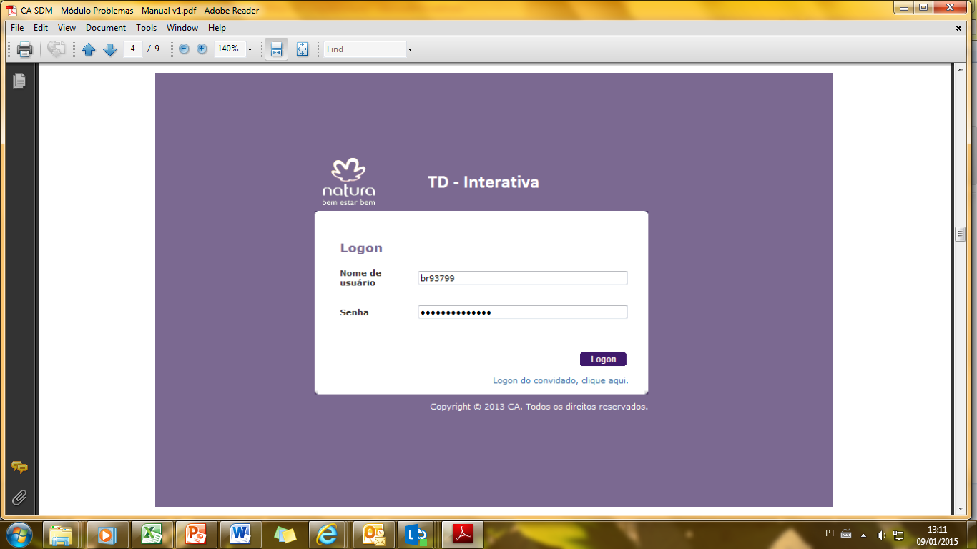
Acesso ao sistema
- Acesse a #AtendimentoTD através do http://tdinterativa.natura.net
- Os dados de usuário e senha são os mesmos para acesso à rede da Natura.

Slide 31
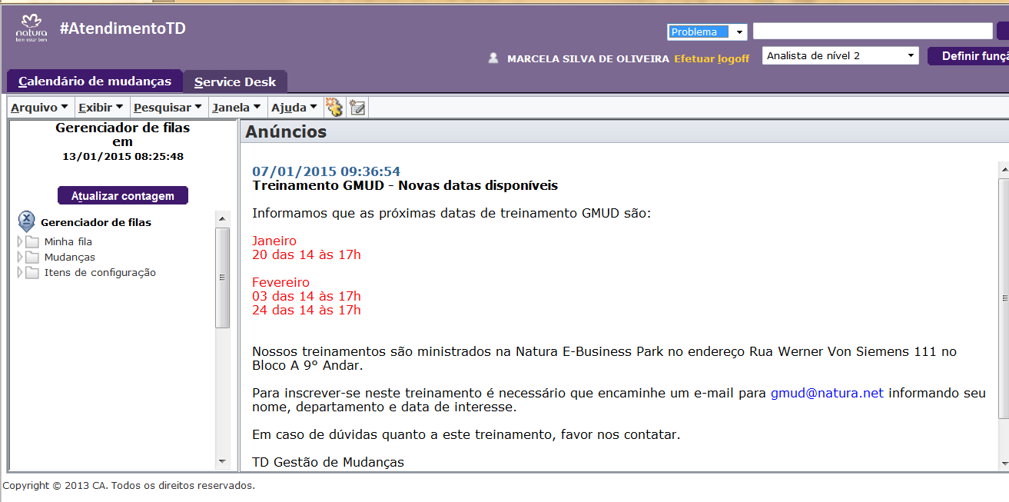
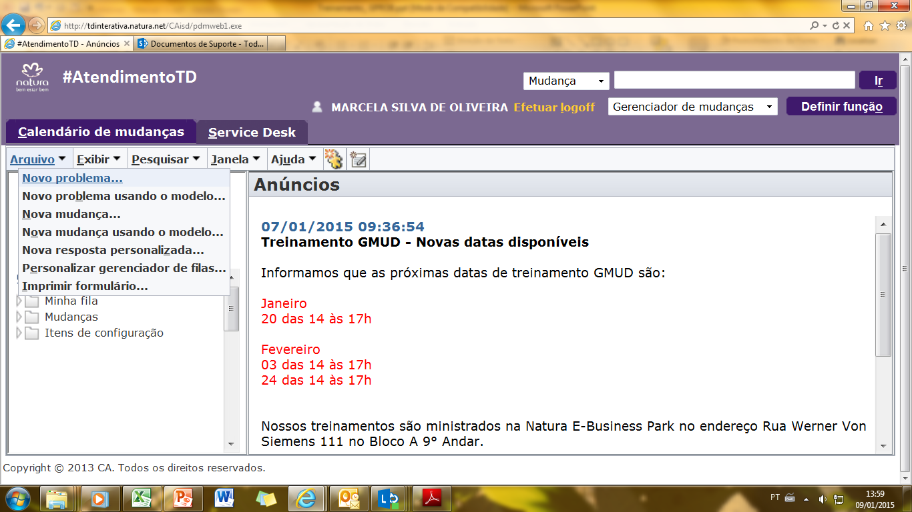
Escolher função
- Selecione a opção desejada na lista e depois clicando em “Definir função”. A opção para abertura de problema, é a “Analista nível 2”
-
- Clique em ‘Arquivo’ e escolha ‘Novo problema’:

Slide 32
Descrição dos campos
Solicitante: Informar o solicitante do problema, que pode ser o também o usuário final afetado.
Usuário final afetado: A informação será a mesma preenchida no campo solicitante. Caso seja aberto a partir de um incidente, o usuário final afetado será o mesmo do incidente.
Área do problema: Escolha uma das áreas do problema existentes: análise de tendência, desvio de métrica (SLA), falha de processo, incidente crítico, monitoração, não conformidade (auditoria) ou risco identificado.
Prioridade: A prioridade da mudança vai ser definida baseada nas respostas de Gravidade, Urgência e Tendência.

Slide 33
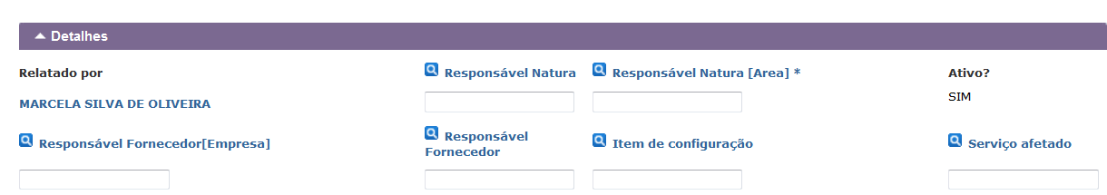
Descrição dos campos
Responsável Natura: Neste campo, deve ser incluído o nome do responsável Natura pela tratativa do problema. Esta pessoa é também a responsável pela interface com o fornecedor. Este é um campo obrigatório e a pessoa informada deve fazer parte da área mencionada no campo seguinte.
Responsável Natura [Área]: A informação da área do responsável Natura será a mesma informação do Grupo responsável pelo incidente. Responsável Fornecedor [Empresa]: Selecione a fila do fornecedor responsável pela tratativa do problema.
Responsável Fornecedor: Mencionar o nome do responsável pela tratativa do problema por parte do fornecedor que pertence ao grupo mencionado anteriormente.
Item de configuração: Esta informação é relevante para que seja possível rastrear reincidência de problemas relacionados a um mesmo item de configuração e, com estes dados, verificar soluções para a tratativa de causa raiz.
Serviço afetado: Escolher da lista o serviço afetado (Abastecimento dos CDs, Ativação de Comunicação e Marketing, Ativação do Ciclo, Captação do Pedido, Compras Produtivos, etc).

Slide 34
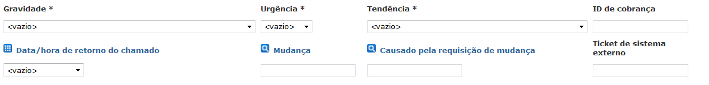
Acesso ao sistema
Gravidade: Selecione a informação a partir das descrições abaixo:
12: Impacto no resultado financeiro e fechamentos trimestrais, INA, Auditoria rating 4, Impacto no pagamento / premiações das consultoras e promotoras 8: Reclamações de consultoras e promotoras e Impacto nos fechamentos mensais ou ciclais 6: Descrédito do usuário em relação a utilização da Aplicação ou Funcionalidade 3: Sem impacto nos processos críticos de negócio
Urgência: Selecione a informação a partir das descrições abaixo:
1: Crítico
2: Alto
3: Médio
4: Baixo
Tendência: Selecione a informação a partir das descrições abaixo:
4: Aumento de chamados em alguns dias ou semanas 3: Aumento de chamados em alguns meses 2: Manutenção da quantidade de chamados 1: Diminuição da quantidade de chamados
Mudança: Informar neste campo o número da mudança de correção do problema.
Causado pela requisição de mudança: Informar se a causa do problema foi alguma mudança executada anteriormente. 7
Ticket de sistema externo: Caso a tratativa tenha envolvimento de chamados de fornecedores, a informação deve ser preenchida neste campo.

Slide 35
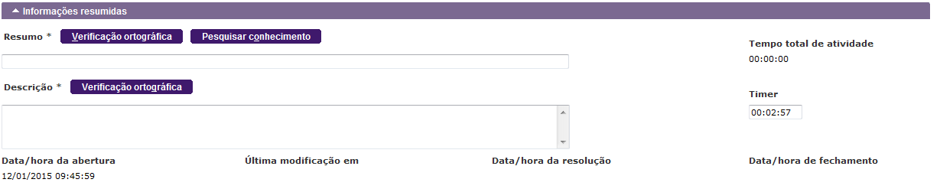
Acesso ao sistema
Resumo: Este campo deve ser preenchido com uma breve descrição sobre o que se trata o problema. Para Problemas criados a partir de Incidentes, a informação do Resumo será copiada do incidente. É importante que a informação seja editada para que seja mais detalhada para tratativa e posterior localização do problema.
Descrição: Neste campo, devem ser informados mais detalhes do que se trata o problema. Para Problemas criados a partir de Incidentes, a informação da Descrição será copiada do incidente. É importante que a informação seja editada para que seja mais detalhada para tratativa e posterior localização do problema.

Slide 36
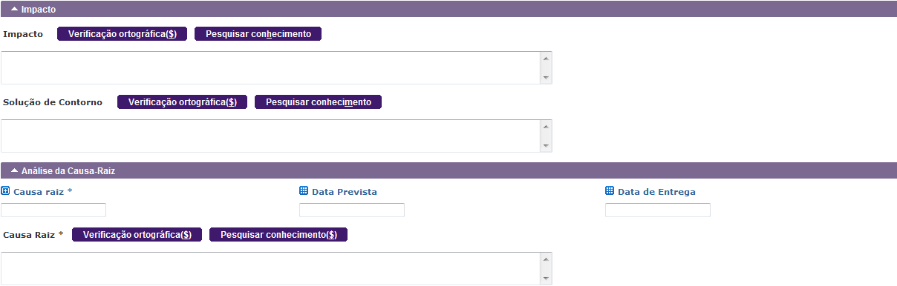
Acesso ao sistema
Impacto: Deve descrever o impacto que este problema tem para a companhia e a necessidade de análise e tratativa da causa raiz.
Solução de contorno: Informar qual foi a solução paliativa para correção do problema enquanto não é identificada a causa raiz e aplicada a solução definitiva.
Causa raiz: Escolher entre as opções da lista: Aplicação, Bug de produto, Erro operacional, Falha de gestão, Falha de hardware, Falha de projeto, Falha de redundância, Falta de
redundância, Limitação de recursos tecnológicos, Não reproduzível, Outros, Tecnologia obsoleta, Vulnerabilidade.
Data Prevista: Informar a data prevista para a entrega da causa raiz caso a mesma não tenha sido identificada na tratativa do incidente.
Data de entrega: Informar a real data de entrega da causa raiz.
Causa raiz: Detalhar causa raiz, respondendo aos “por quês” da lentidão ou indisponibilidade. O detalhamento desta informação deve ser preenchido no documento Relatório de Problema, disponível em Documentos de Suporte, na página da GPI.

Slide 37
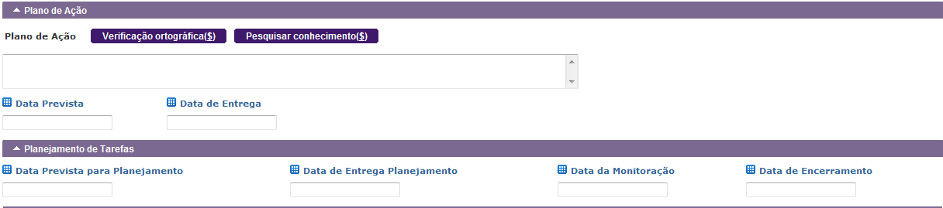
Acesso ao sistema
Plano de ação: Preencher com os passos ou etapas do plano de ação para a identificação, tratativa, monitoração e encerramento do problema.
Data prevista: Preencher com a previsão da entrega do plano de ação (SLA de 6 dias a partir da abertura do problema).
Data de entrega: Data real de entrega do plano de ação (SLA de 6 dias a partir da abertura do problema).
Data Prevista para Planejamento: Preencher com a data prevista da entrega do planejamento do problema.
Data de Entrega Planejamento: Preencher com a data real de entrega do planejamento.
Data da Monitoração: Preencher até qual data deve ser feita a monitoração após a implantação da correção
Data de Encerramento: Preencher com a data de encerramento do problema.

Slide 38
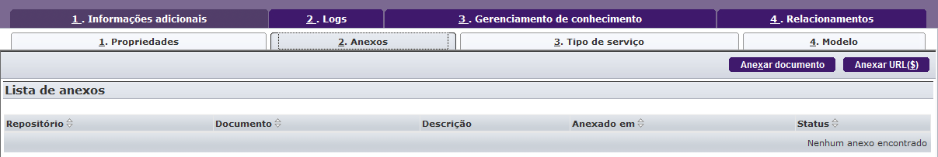
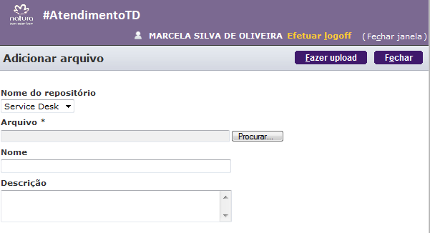
Acesso ao sistema
Para inserir anexos, selecione a aba 1. Informações Adicionais e sub aba 2. Anexos. Clique no botão Anexar documentos:
Na nova janela, clique em Procurar para buscar o arquivo que deseja incluir. Após a seleção do documento, inclua o nome do documento e a descrição, facilitando a identificação.
Importante: O tamanho máximo de cada arquivo é de 5Mb. Não é possível incluir .exe.
O documento Relatório de Problema é obrigatório como anexo do formulário e está disponível em Documentos de Suporte na página da GPI.

Slide 39
Informações Gerais
Navegadores Compatíveis
A ferramenta TD Interativa suporta os seguintes navegadores:
Microsoft Internet Explorer 8, 9 e 10
Mozilla Firefox ESR 17 e ESR 24
Google Chrome 27.0.x e superior
Apple Safari 5.1 e superior
Para dúvidas ou acesso ao perfil “Analista Nível 2”, solicitar a análise da equipe da GPROB através do e-mail gprob@natura.net.
Suporte: suportecasdm@natura.net

Slide 40
Obrigada!

